Slide 1



Prognos & Budget
FÖRSÄLJNING och PROMOTION
Denna presentation förklarar hur varje Produktchef lägger in sin försäljningsbudget/prognos samt marknadsföringskostnader per artikel och per land i verktyget MERCUR.
mj 2022-10-25

Slide 2

1.LOGGA IN
Mercur Business Control
Anv = Marknad
PW= JEefpeFC123!
eller
Anv = Logistik
PW = PharmaCam21
Inställt språk måste vara engelska!

Slide 3

1.FÖRSÄLJNING – ANTAL ENHETER

Slide 4
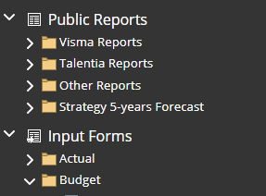

2.Öppna (dubbelklicka)
> Input Forms / Budget / Units per Product

Slide 5
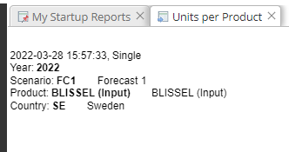
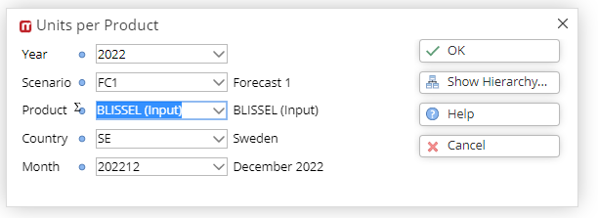
3.Formulär för input per artikel och land, välj
Budget och prognos görs per artikelnummer och per land.
I övre vänstra hörnet väljer du
Year: 2022
Scenario: FC1 (prognos 4+8)
Product: Produktnamn
Country: SE/NO/DK/FI/IS
Obs! korrekt kombination utav YEAR och SCENARIO

Slide 6
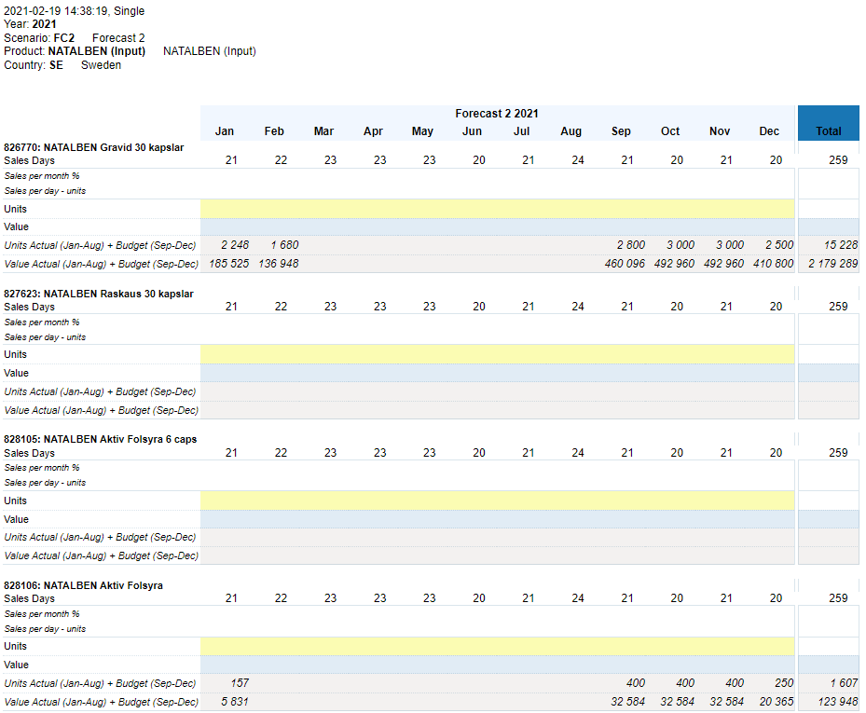
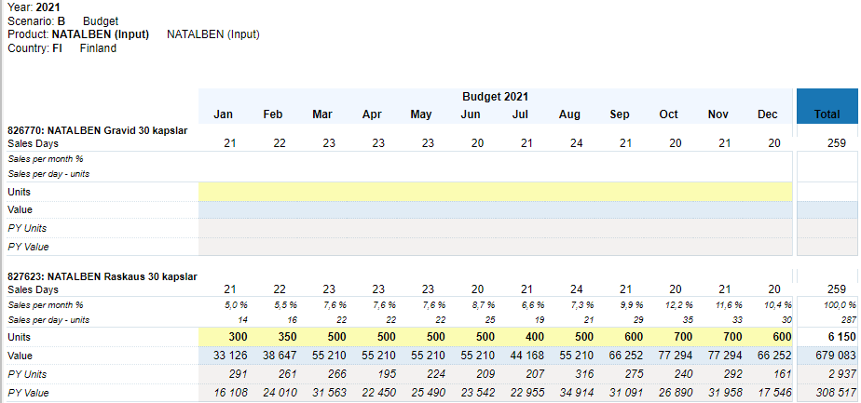
Produkt Natalben,Postafen, Ghemaxan…
Obs! vid val av vissa produkter så visas samtliga artikelnummer för ett land
trots att en del artikelnummer är unika och bara används i ett land. Man
måste alltså hålla reda på vilka kombinationer av land och artikel som är
verkliga. Titta på om artikeln har utfall i Actual!
Exempel: Natalben & Country=SE
Även de finska artikelnumren visas här men ska inte budgeteras på koden SE.
Omvänt gäller, de finska artikelnumren ska bara budgeteras på när Country=FI.

Slide 7
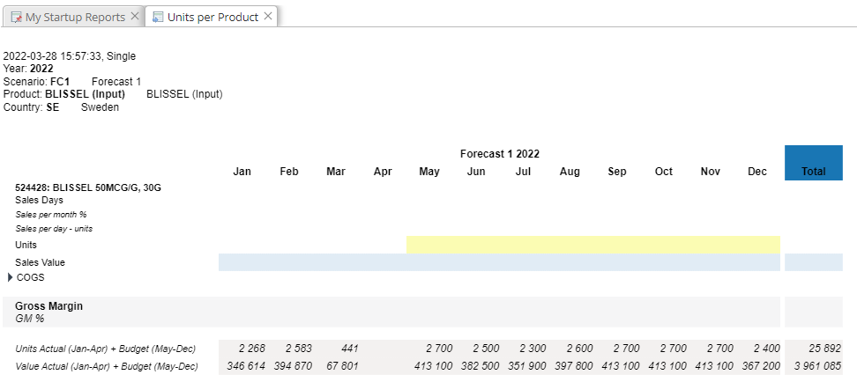
Om FC1 (4+8) så visas faktiskt utfall innevarande år för januari-april och lagd budget för maj-december.

Slide 8
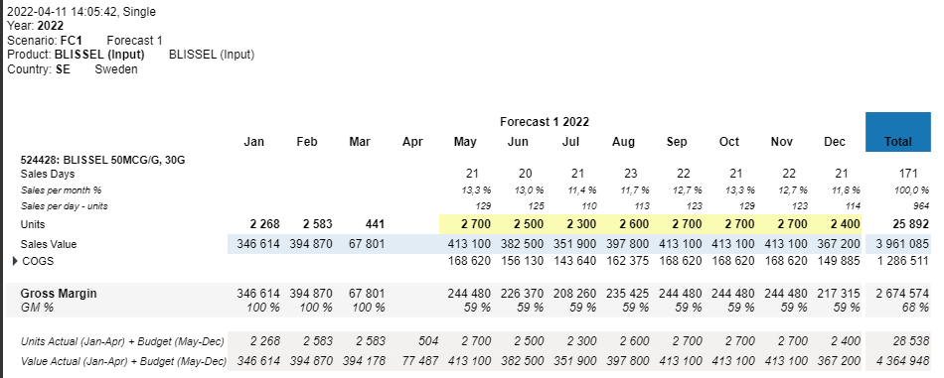

4. Mata in antal enheter (units) på den gulmarkerade raden B=12m, FC1=sista 8m, FC2=sista 4m
Nu ligger BGT värden här i FC1
5. Spara! Den blå raden VALUE uppdateras automatiskt med försäljningsvärde i SEK då Units registrerats, förutsatt korrekt WPP i . Ser det korrekt ut? Stämmer priset?

Slide 9
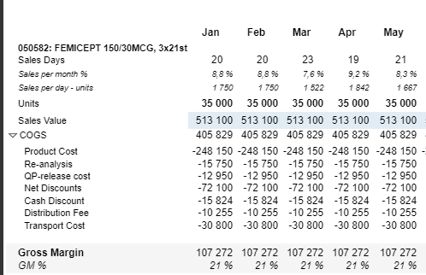
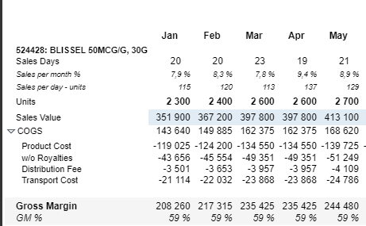
6. Kontrollera COGS detaljerna och GM%
När Units registrerats så uppdateras även COGS, Gross margin och GM% utifrån data i
Öppna upp pilen vid COGS så ser du vilka delar kostnaden för produkten vara består av.
Titta på GM% per månad! (bara Total YTD om BGT). Ser det rimligt ut? Om inte så kan produktens inköpspris eller annat vara felaktigt inlagt i MERCUR. Du behöver ha kunskap om dina produkters kostnadsbeståndsdelar.
Cogs=KSV= kostnad såld vara
Gross margin=bruttovinst
GM%=bruttovinst marginal i %

Slide 10
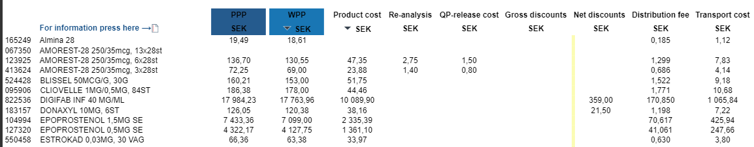
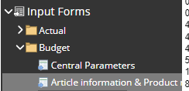
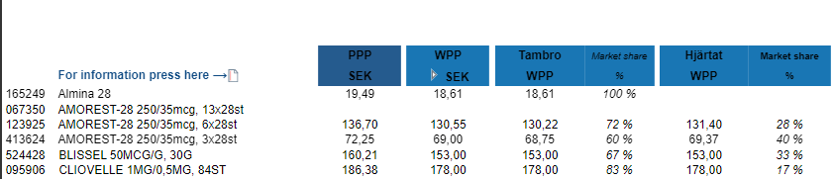
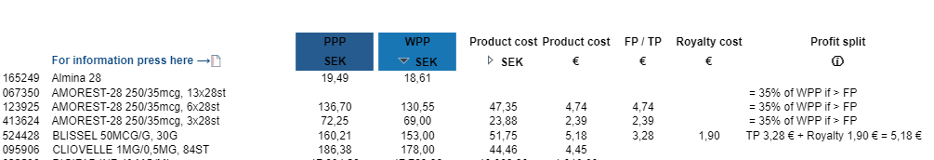
7. Input pris och kostnader per artikel per land
Försäljningspris WPP (LOC) per kund och andel av total försäljning
FP/TP floor price/transfer price=inköpspris
PC=totalt inköpspris
Royalty; Amorina & Blissel
Profitsplit; Mylan, Epo, Hypo, Statraxen

Slide 11

2.PROMOTION expenses

Slide 12
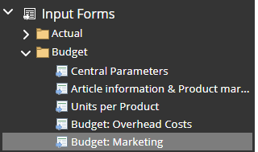
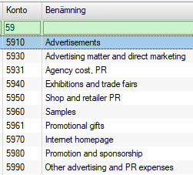
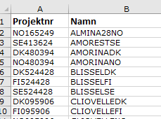
Öppna (dubbelklicka)
> Input Forms / Budget / Budget: Marketing
Projekt= landskod + artikelnummer

Slide 13
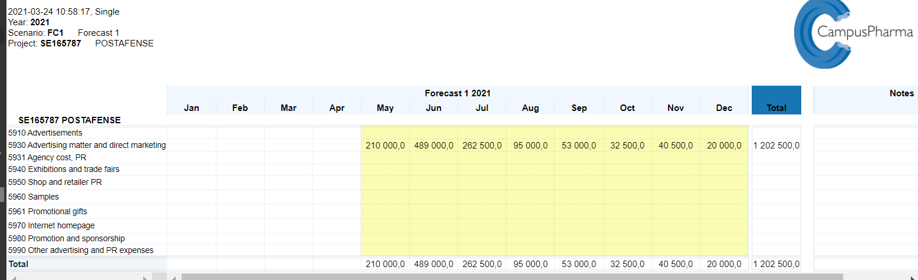
Formulär för input per artikel och land, välj
Budget och prognos görs per projektkod=landkod+artikelnummer.
I övre vänstra
hörnet väljer du
Year: YYYY
Scenario: B (budget), FC1 (prognos 4+8), FC2 (prognos 8+4)
Project: Landkod+artikelnummer (ett per produktgrupp)
Country: SE/NO/DK/FI/IS

Slide 14
Mata in värde i SEK i gulmarkerat område, per kostnadskonto
5. Spara! 6. Välj nästa produkt/land

Slide 15


3. RAPPORTER ATT TA UT
Dom_P per Ctry per Business, core vs tender
Promotion visar utfall per Projekt(produkt) för marknadsföringskostnader
Output Articles GM visar bruttovinst per artikel utifrån inlagda värden i MERCUR FC & B (ej exakt lika med faktiskt utfall enl Ital/Talentia format, men ’good enough’)

Slide 16
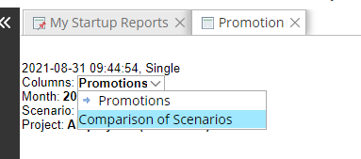
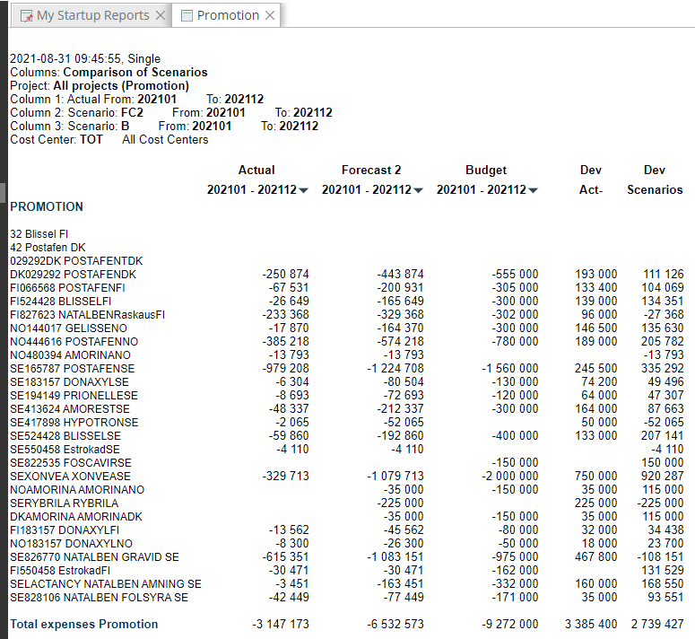
Flexibla scenarios – välj vad du vill jämföra mot
Om du pekar på kolumnvalet, här ’Promotions’ så kan du sen välja ’Comparison of Scenarios’. Då får du fler val och kan välja fritt vilka scenarios och perioder du vill titta på.
Öppna upp med pilen för att se varje månad.

Slide 17

FRÅGOR?
Kontakta Monika om du undrar över något eller behöver hjälp

